Slide 1

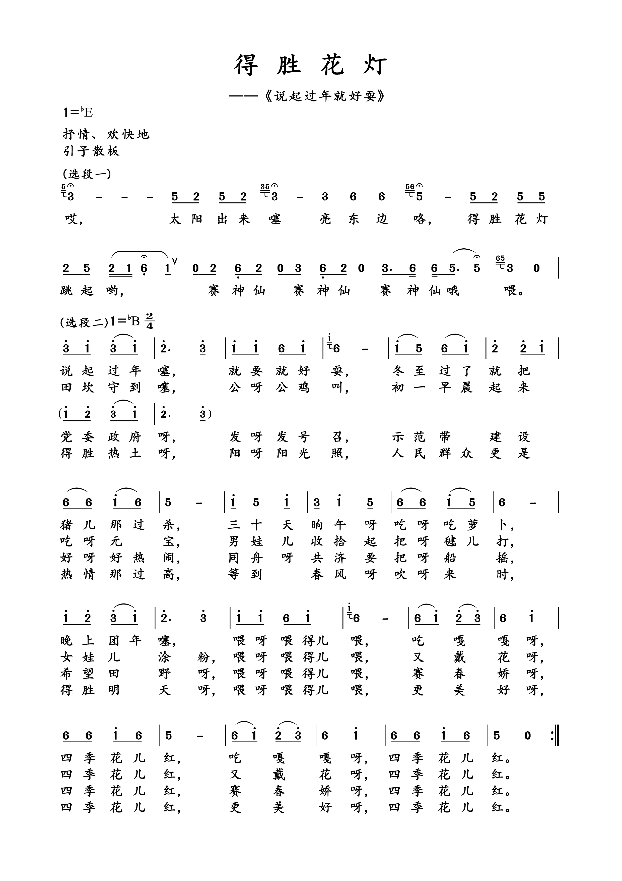

Slide 2
得胜花灯
——《说起过年就好耍》
聆听并思考：
歌曲讲述了过年哪些趣事？

Slide 3

X X X X | X — | X X X X | X — |
X X X X | X X | X X X X | X — |
说 起 过 年 噻, 就 要 就 好 耍,
冬 至 过 了 就 把 猪 儿 那 个 杀,
X X X | X X X
| X X X X | X — |
X X X X | X — | (X X X X | X — ) |
三 十 天 晌 午 呀 吃 呀 吃 萝 卜,
晚 上 团 年 噻, （喂 呀 喂 得儿 喂）
X X | X X | (X X X X | X — ) |
X X | X X | (X X X X | X — ) |
吃 嘎 嘎 呀, （四 季 花 儿 红）
吃 嘎 嘎 呀, （四 季 花 儿 红）
X X X X | X — | X X X X | X — |
X X X X | X X | X X X | X — |
田 坎 守 到 噻, 公 呀 公 鸡 叫,
初 一 早 晨 起 来 吃 呀 元 宝,
X X X | X X X
| X X X X | X — |
X X X | |（ X X X X | X — ）|
X . X
男 娃 儿 收 拾 起 把 呀 毽 儿 打，
女 娃 儿 涂 粉, （喂 呀 喂 得儿 喂）
X X | X X |（X X X X | X — ）|
X X | X X |（X X X X | X —）||
又 戴 花 呀, （四 季 花 儿 红）
又 戴 花 呀, （四 季 花 儿 红）

Slide 4
普通话
方言
噻
sai
sei
晌
shang
sao

Slide 5
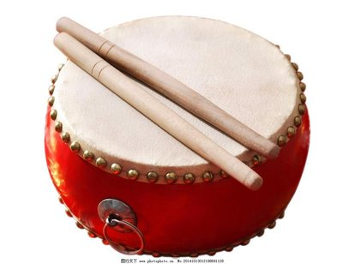
X X X X | X — | X X X X | X — |
X X X X | X X | X X X X | X — |
说 起 过 年 噻, 就 要 就 好 耍,
冬 至 过 了 就 把 猪 儿 那 个 杀,
X X X | X X X
| X X X X | X — |
X X X X | X — | (X X X X | X — ) |
三 十 天 晌 午 呀 吃 呀 吃 萝 卜,
晚 上 团 年 噻,
（喂 呀 喂 得儿 喂）
X X | X X | (X X X X | X — ) |
X X | X X | (X X X X | X — ) |
吃 嘎 嘎 呀,
（四 季 花 儿 红）
吃 嘎 嘎 呀,
（四 季 花 儿 红）
X X X X | X — | X X X X | X — |
X X X X | X X | X X X | X — |
田 坎 守 到 噻, 公 呀 公 鸡 叫,
初 一 早 晨 起 来 吃 呀 元 宝,
X X X | X X X
X X X | X. X |（ X X X X | X — ）|
| X X X X | X — |
男 娃 儿 收 拾 起 把 呀 毽 儿 打，
女 娃 儿 涂 粉,
（喂 呀 喂 得儿 喂）
X X | X X |（X X X X | X — ）|
X X | X X |（X X X X | X —）||
又 戴 花 呀,
（四 季 花 儿 红）
又 戴 花 呀,
（四 季 花 儿 红）

Slide 6
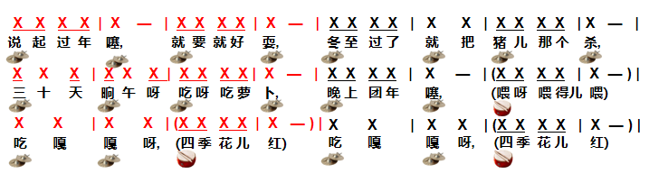
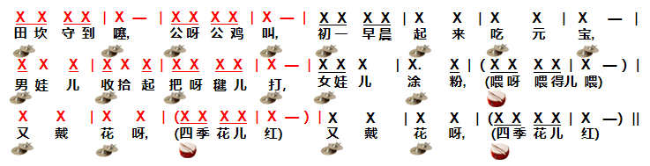
得胜花灯
《说起过年就好耍》

Slide 7
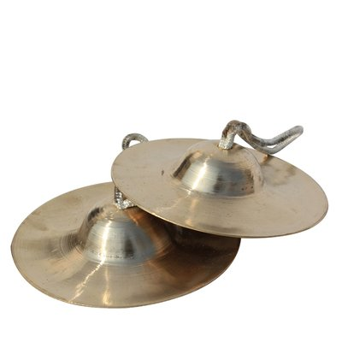
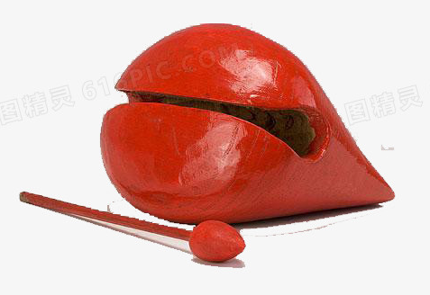
— —

Slide 8
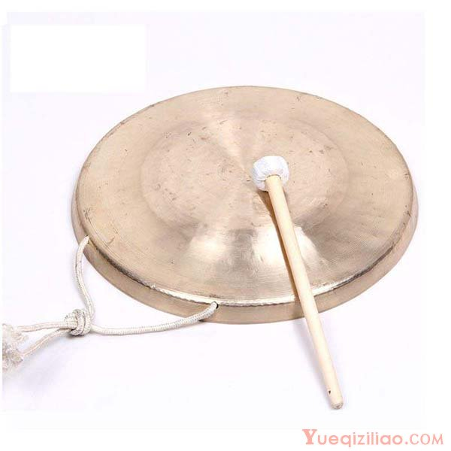
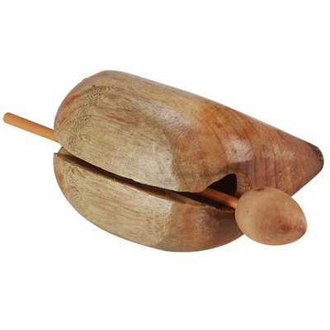
打击乐器
锣
堂鼓
小镲
木鱼

Slide 9
— —

Slide 10
— —

